Slide 1

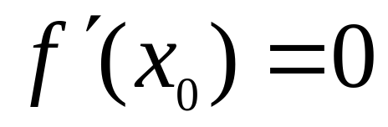
8.9. ОСНОВНЫЕ ТЕОРЕМЫ
ДИФФЕРЕНЦИАЛЬНОГО ИСЧИСЛЕНИЯ
Теорема Ферма
Если дифференцируемая на промежутке Х функция y=f(x) достигает наибольшего или наименьшего значения во внутренней точке х₀ этого промежутка, то производная функции в этой точке равна 0:

Slide 2
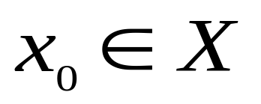
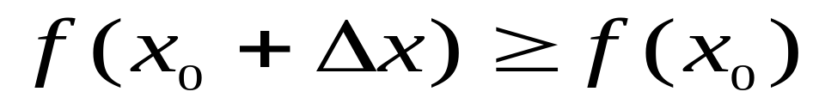
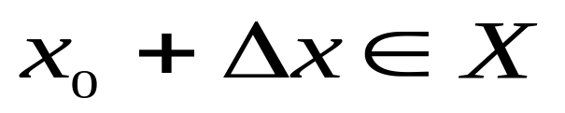
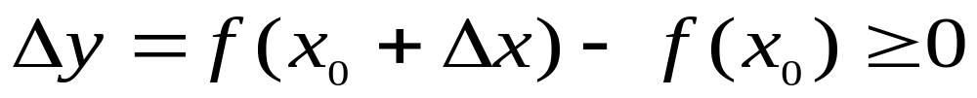
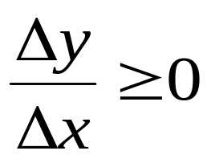
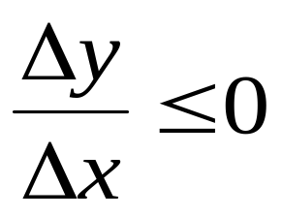


Доказательство:
Пусть функция y=f(x) дифференцируема на промежутке Х и в точке
принимает наименьшее значение.
Тогда
если
Величина
Следовательно
при
при

Slide 3
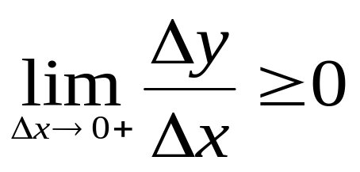
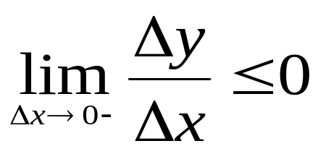

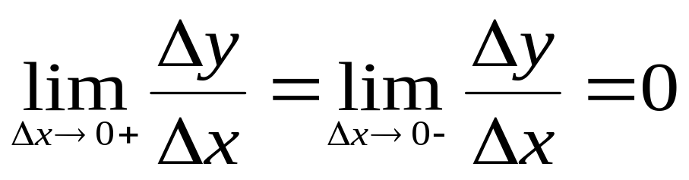
Переходим в этих неравенствах соответственно к пределу справа и слева:
и
По условию функция y=f(x) дифференцируема в точке х₀, следовательно ее предел при
не должен зависеть от способа стремления Δх к нулю, т.е.

Slide 4
Геометрический смысл
теоремы Ферма
В точке наибольшего или наименьшего
значения, достигаемого внутри промежутка
Х, касательная к графику функции
параллельна оси Х.

Slide 5
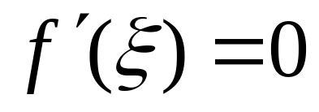
Теорема Ролля
Пусть функция y=f(x) удовлетворяет следующим условиям:
Непрерывна на отрезке [a,b].
Дифференцируема на интервале (a,b).
На концах отрезка принимает равные значения: f(a)=f(b).
Тогда внутри отрезка существует по крайней мере одна такая точка ξ, в которой производная равна нулю:

Slide 6
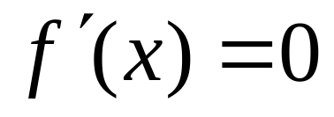
Доказательство:
По теореме Вейерштрасса, функция, непрерывная на отрезке, достигает на нем своего наибольшего М и наименьшего m значений.
Если оба этих значения достигаются на концах отрезка,то они по условию равны: М= m, а это значит, что функция постоянна на [a,b]. Тогда
во всех точках этого отрезка.
Если же хотя бы одно из этих значений достигается внутри отрезка, то по теореме Ферма, производная функции в этой точке равна нулю:

Slide 7
Геометрический смысл
теоремы Ролля
Найдется хотя бы одна точка, в которой
касательная к графику функции
параллельна оси Х, в этой точке
производная функции будет равна нулю.

Slide 8
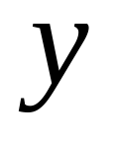
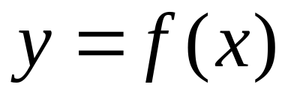
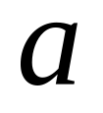
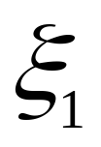
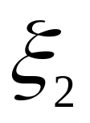

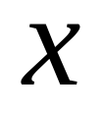

Slide 9
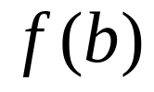
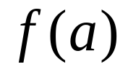
Если же хотя бы одно условие теоремы Ролля нарушено, то заключение теоремы может быть неверным.
Например:
1
Отсутствует непрерывность на [a,b].

Slide 10
2
Отсутствует дифференцируемость на (a,b).

Slide 11
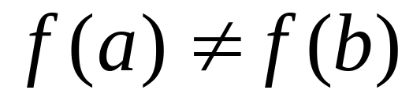

3

Slide 12
Теорема Лагранжа
Пусть функция y=f(x) удовлетворяет следующим условиям:
Непрерывна на отрезке [a,b].
Дифференцируема на интервале (a,b).

Slide 13
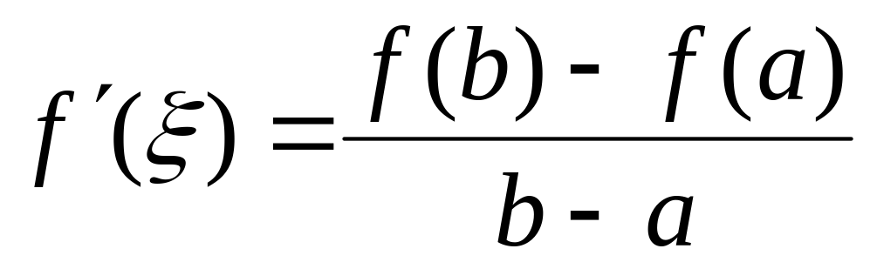
Тогда внутри отрезка существует по крайней мере одна такая точка ξ, в которой производная функции равна частному от деления приращения функции на приращение аргумента на этом отрезке:

Slide 14
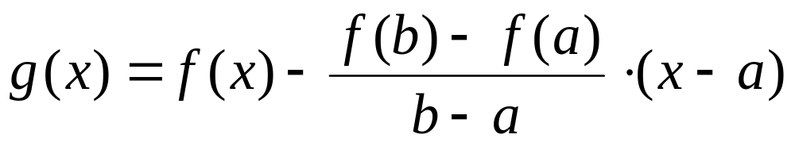
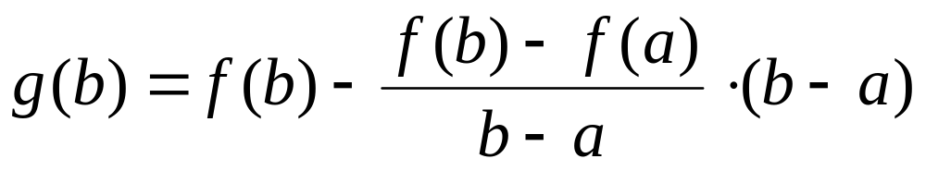
Доказательство:
Введем новую функцию g(x):
Эта функция удовлетворяет всем условиям теоремы Ролля:
Она непрерывна на [a,b], дифференцируема на (a,b) и на концах отрезка принимает равные значения:

Slide 15


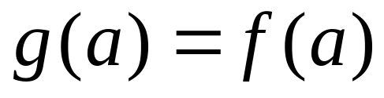
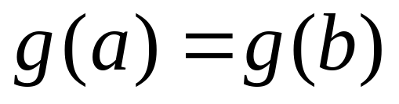
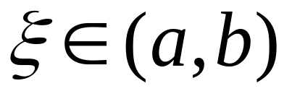
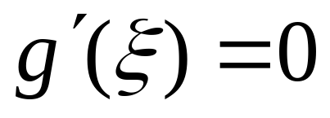
Следовательно, по теореме Ролля существует точка
такая, что

Slide 16
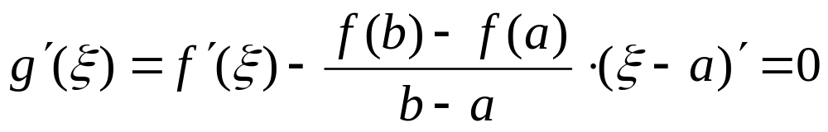
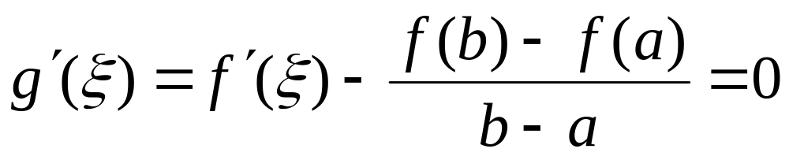

или
отсюда

Slide 17
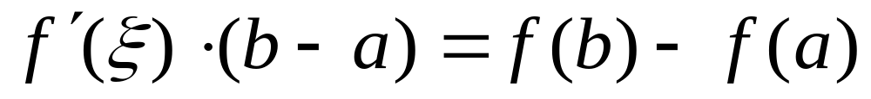
Эту теорему часто записывают в виде:

Slide 18



Геометрический смысл
теоремы Лагранжа

Slide 19
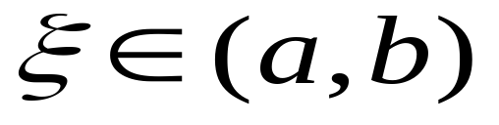
Если перемещать прямую АВ параллельно начальному положению, то найдется хотя бы одна точка
в которой касательная к графику функции y=f(x) и хорда АВ, проведенная через концы дуги АВ будут параллельны.

Slide 20
Следствие.
Если производная функции y=f(x) равна 0 на некотором промежутке Х, то эта функция постоянна на всем промежутке.

Slide 21
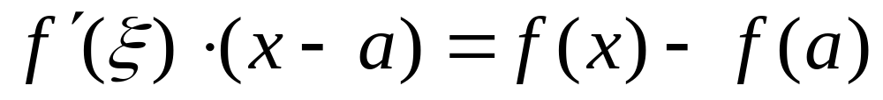
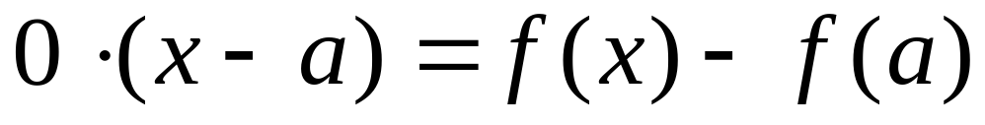
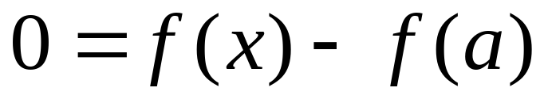
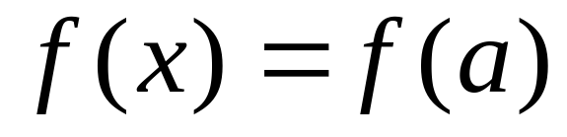
Доказательство:
Возьмем на промежутке Х [a,х], тогда по теореме Лагранжа
По условию теоремы
То есть

Slide 22
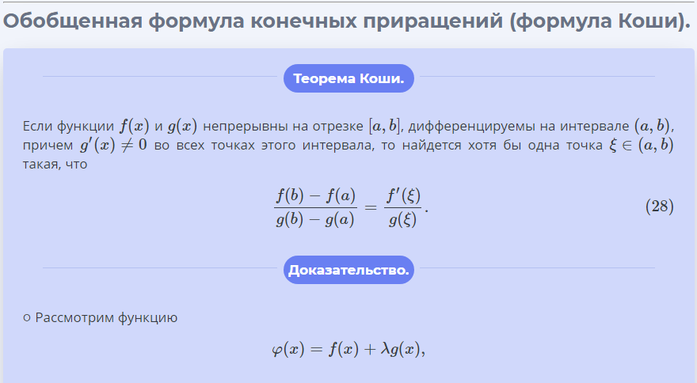
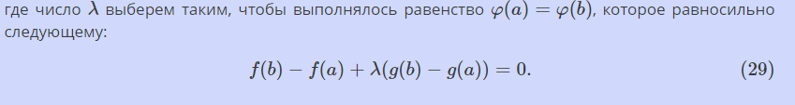

Slide 23
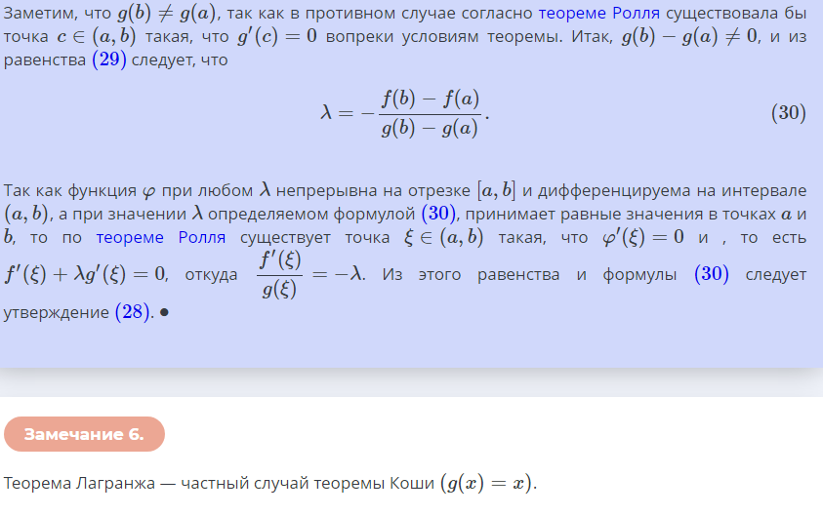

Slide 24
